Slide 1
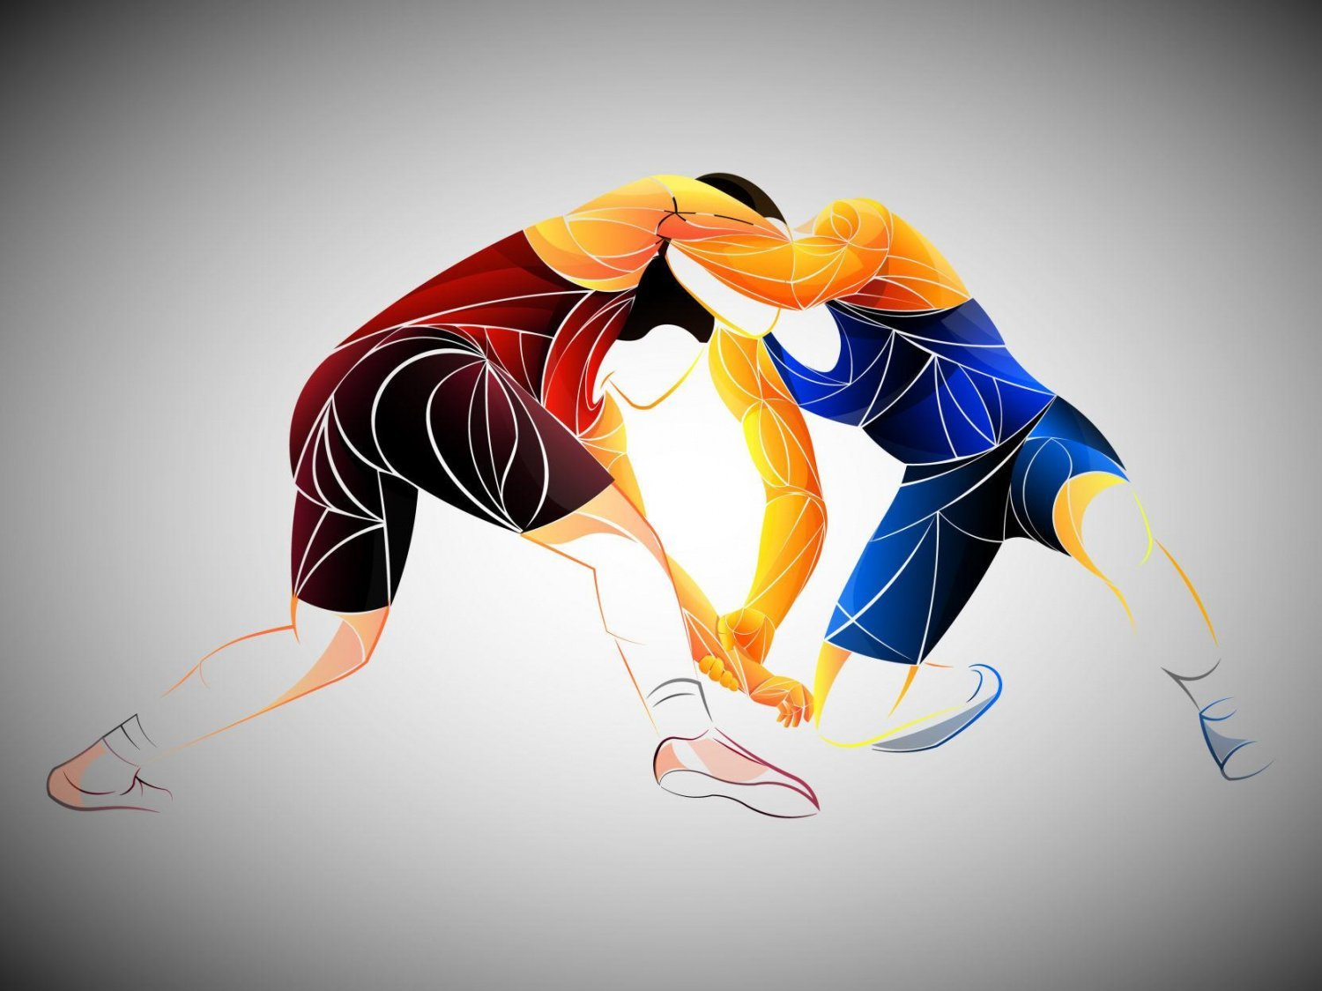
Министерство образования Республики Мордовия Портфолио Вергазова Алекесандра Васильевича тренера-преподавателя по греко-римской борьбе МУДО «СДЮСШ № 4» г.о. Саранск

Slide 2
Дата рождения: 08.06.1981 г.
- Профессиональное образование: Государственное образовательное учреждение высшего профессионального образования «МГПИ имени М.Е. Евсевьева» № диплома ВСБ 0820054 от 26.01.2005 г.
- Стаж педагогической работы (по специальности): 22 года
Общий трудовой стаж: 22 года
Повышение квалификации: Профессиональные аспекты деятельности тренеров-преподавателей ДЮСШ в условиях реализации Федеральных стандартов спортивной подготовки.

Slide 3
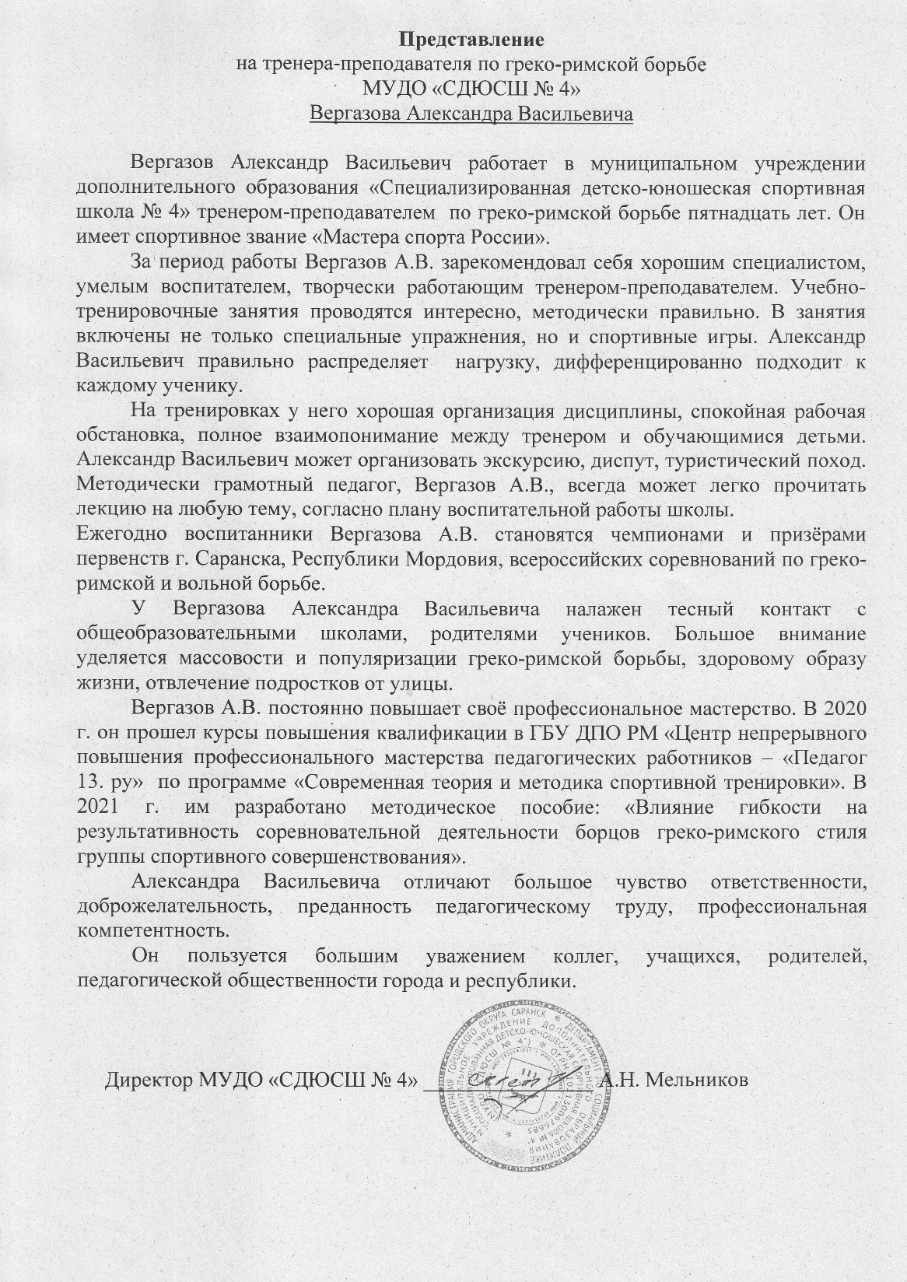
ПРЕДСТАВЛЕНИЕ

Slide 4
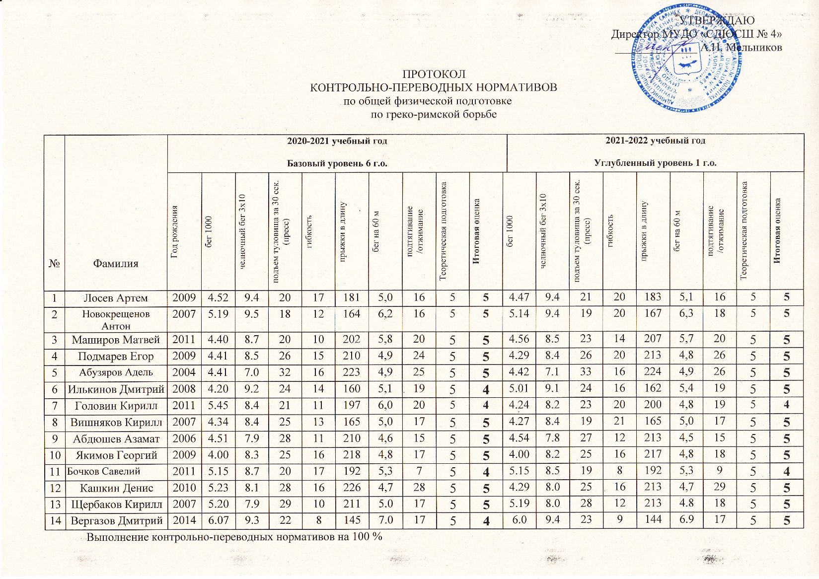
1. Степень обеспечения повышения уровня подготовленности воспитанников

Slide 5
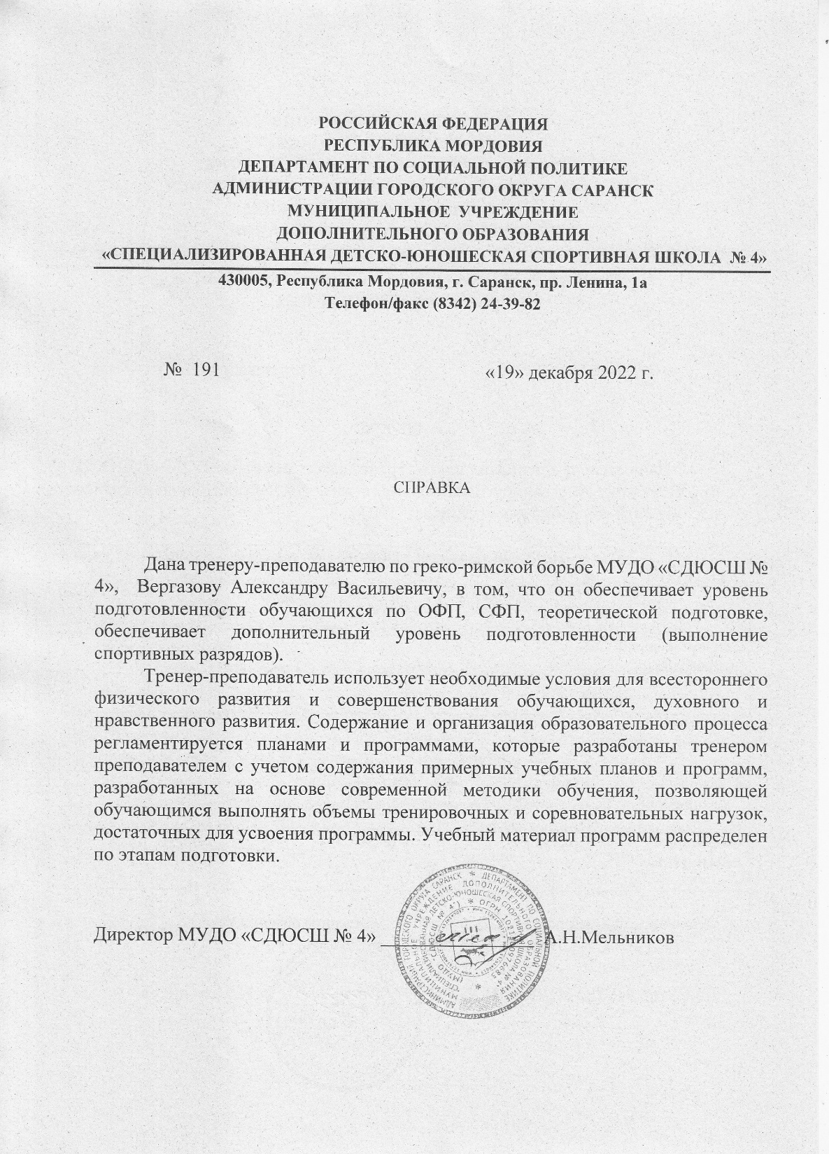

Slide 6
2. Сохранность контингента воспитанников на этапах спортивной подготовки
КРИТЕРИИ | 2019-2020 уч. год | 2020-2021 уч. год | 2021-2022 уч. год
1. По списку | Базовый уровень 5 г.о. 14 чел. | Базовый уровень 6 г.о. 14 чел | Углубленный уровень 1 г.о. 12 чел
2. Прибыло вновь (переводом) | - | 1 | 1
3. Выбыло в течении года | - | 1 | 1
4. Закончило учебный год | 14 чел | 14 чел | 12 чел
Сохранность контингента | 100 % | 100% | 100%

Slide 7
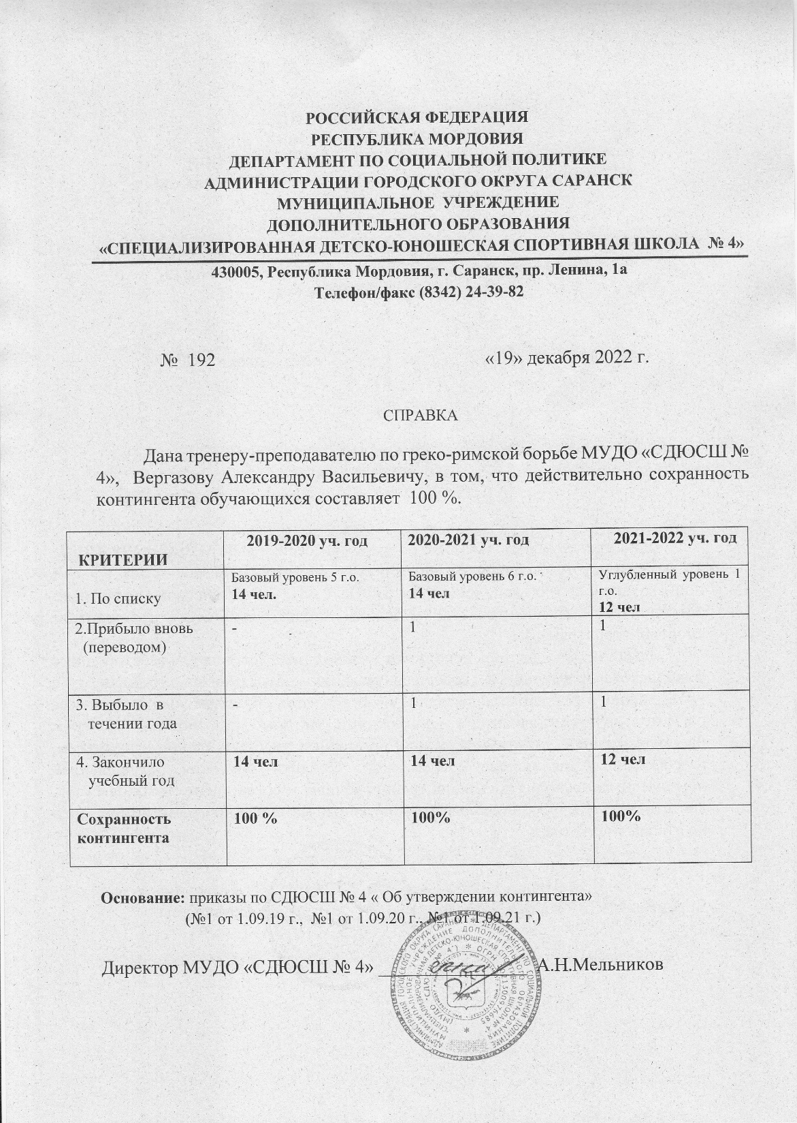

Slide 8
3. Результаты анализа текущей документации
Согласно нормативных документов, имеется следующая учебная документация:
Журнал учета работы учебных групп
Личные дела на обучающихся (заявление, личные карточки)
Протоколы контрольных переводных нормативов
Календарный план спортивно-массовых мероприятий
Протоколы, положения соревнований
Учебные планы и рабочий план конспект
План воспитательной и культурно-массовой работы с обучающимися
Перспективный план

Slide 9
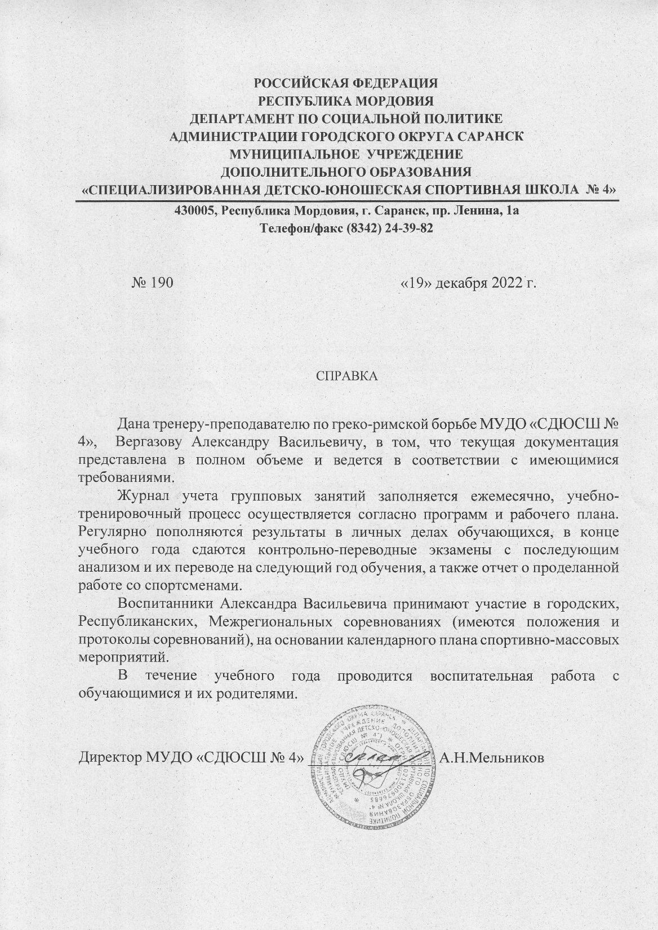

Slide 10
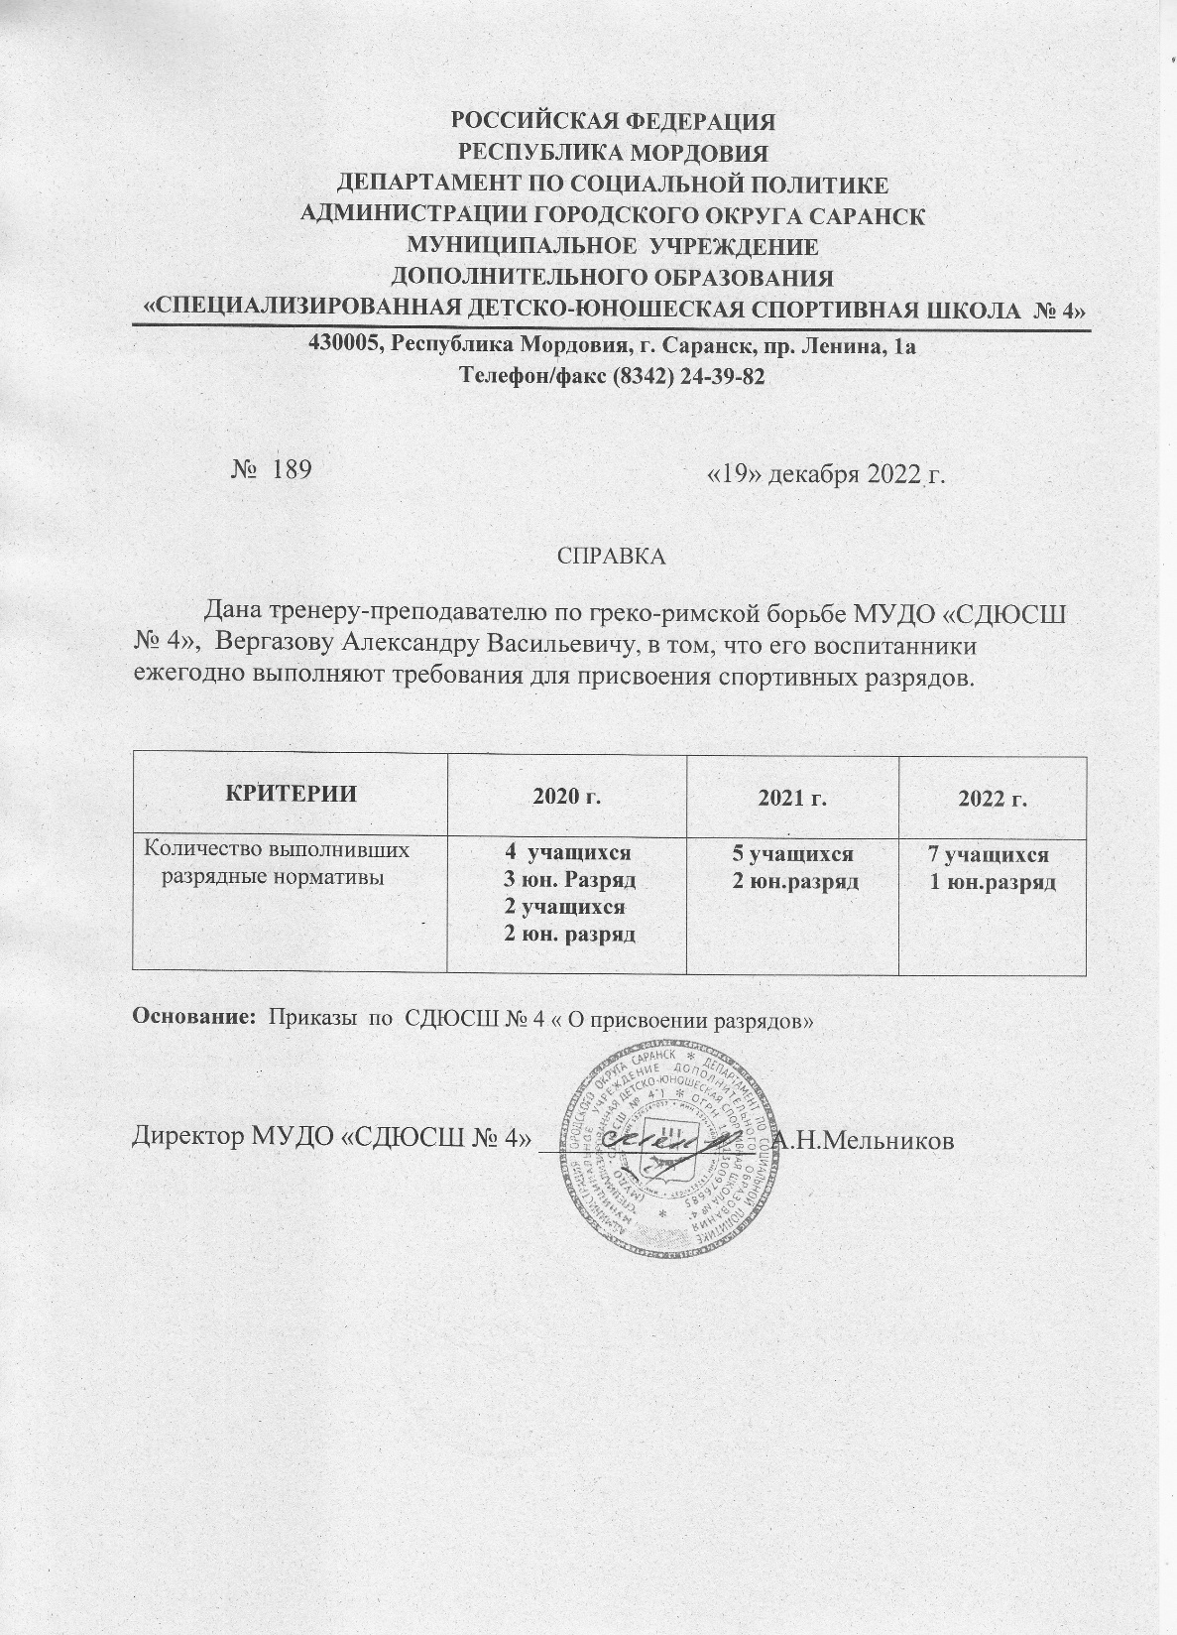
4. Выполнение воспитанниками требований для присвоения спортивных званий и разрядов

Slide 11
5. Проведение открытых мастер-классов, открытых занятий, мероприятий (очно)
№ п/п | Дата | Место | Тема | Название
1. | 19.02.2019 г. | Борцовский зал МУДО «СДЮСШ № 4» | Тактико-техническая подготовка | «Совершенствование технико-тактических действий в тренировочных группах»
2. | 17.11.2020 г. | Борцовский зал МУДО «СДЮСШ № 4» | Волевая подготовка спортсменов | «Занятия с установкой перед соревнованиями»
3. 4. | Ноябрь 2021 г. | ГБУ РМ СШОР по спортивной борьбе и дзюдо Мишина А.В. | Судейство соревнований «Республиканский турнир по спортивной борьбе на призы В.А. Коурина и выпускников СДЮСШ № 4»
 | Декабрь 2022 г. | Спортивный зал МУДО «СДЮСШ № 4» | Судейство соревнований «Открытое первенство СДЮСШ № 4 по греко-римской борьбе

Slide 12
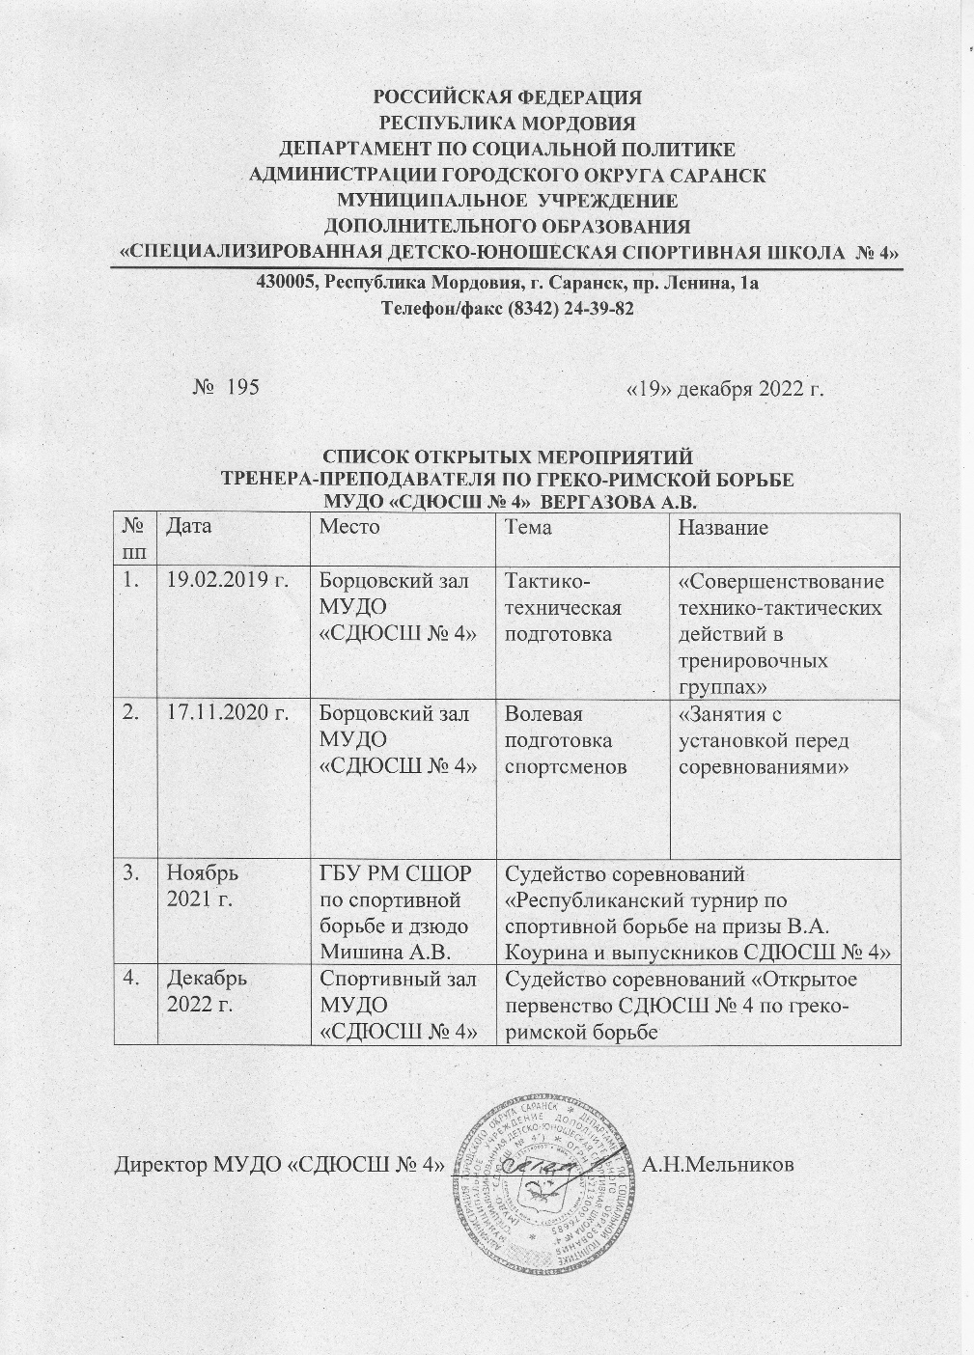

Slide 13
6. Выступление на заседаниях, методических советов, научно-практических конференциях, педагогических чтениях, семинарах, секциях, форумах, радиопередачах (очно))
Дата | Место | Тема | Название
14.11.2019 | МУДО «СДЮСШ № 4» | Психологическая подготовка | Психология тренера и спортсмена. Психологические рекомендации.
09.12.2021 | МУДО «СДЮСШ № 4» | Психологическая подготовка | Психологические факторы в греко-римской борьбе
20.10.2022 | МУДО «СДЮСШ № 4» | Психологическая подготовка | Психологическая компетентность как фактор профессионализма тренера-преподавателя.

Slide 14
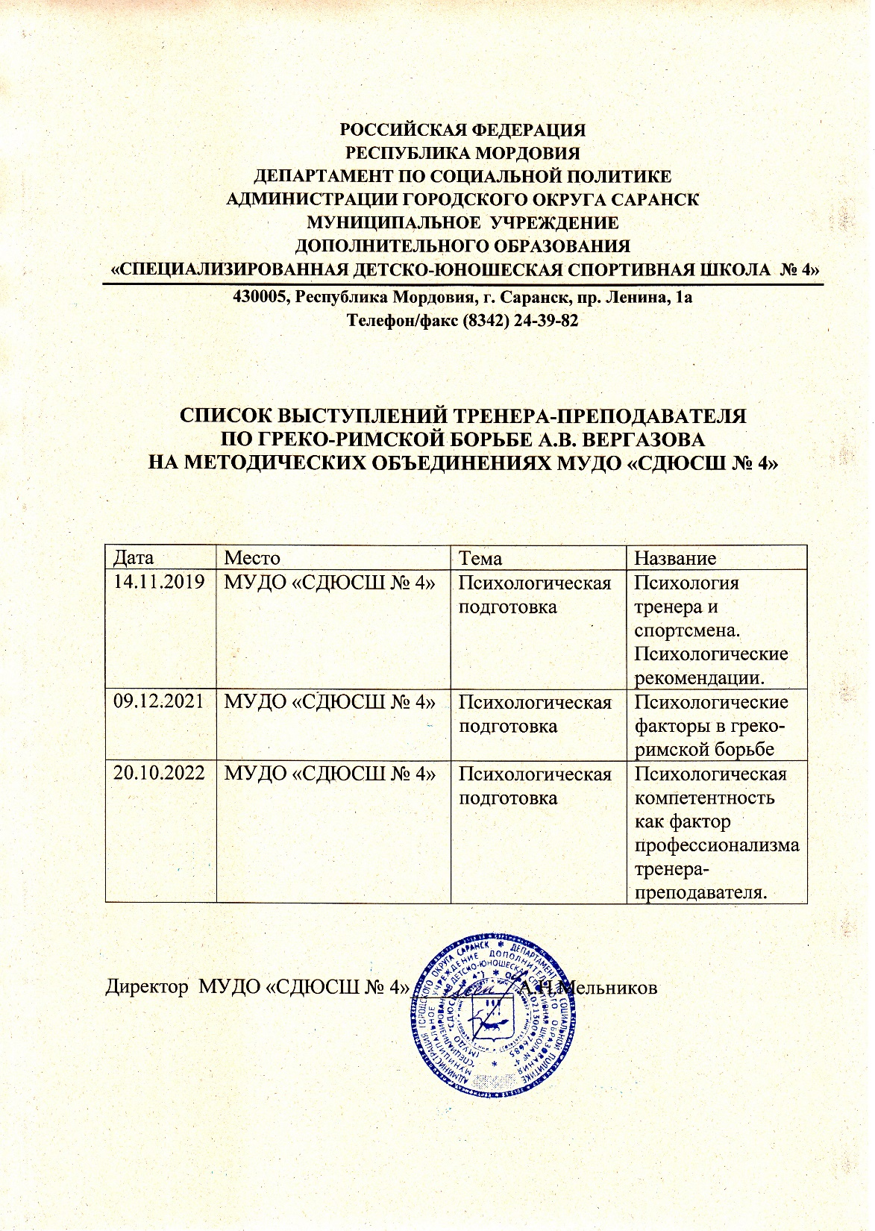

Slide 15
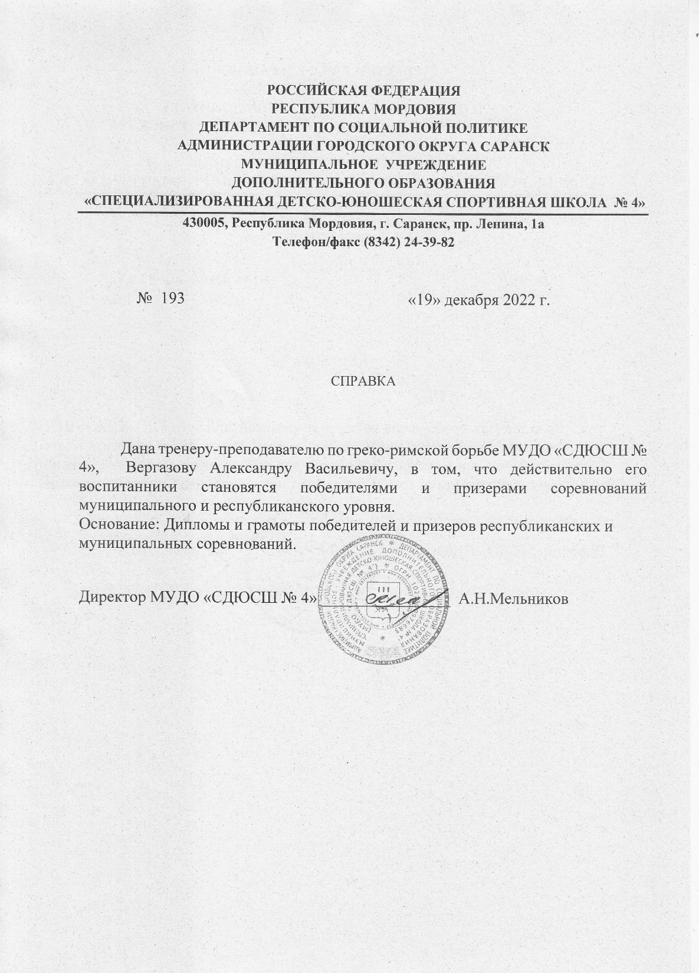
7. Результаты участия воспитанников в официальных соревнованиях

Slide 16
- Первенство ФСОП «Россия» Всероссийский турнир по греко-римской борьбе памяти воинов борчан, погибших в Афганистане и других горячих точках, г . Бор, 2019 г. 1. Абузяров Адеель 1 место - Первенство Республики Мордовия по греко-римской борьбе. Г .Саранск 2019 г. 1. Абузяров Адель 1 место - Всероссийский турнир «Надежды России» по греко-римской борьбе памяти МС СССР С.Т. Сусликова г. Самар 2019 г. 1. Абузяров Адель 1 место - Республиканский турнир по греко-римской борьбе посвященный памяти мастера спорта СССР заслуженного тренера РСФСР Кокурина К.А. 1. Подмарев Егор 3 место - Всероссийский турнир по греко–римской борьбе среди юношей памяти Игоря Найвальта г. Самара 2019 г. 1. Абузяров 1 место - Первенство России по греко–римской борьбе среди юношей до 18 лет г. Назрань, 2020 г. 1. Абузяров Адель 3 место - Первенство Республики Мордовия по греко-римской борьбе посвященный Дню защитника Отечества. С. Большая Елховка, 2020 г. 1. Илькинов Дмитрий 3 место - Открытый Республиканский турнир по греко-римской борьбе посвященный Дню Победы 2021 г. 1. Вишняков Кирилл 2 место - Первенство Республики Мордовия по греко-римской борьбе 2021 г. 1. Абдюшев Азамат 2 место. 2. Новокрещенов Антон 3 место. - Первенство Республики Мордовия по греко-римской борьбе г. Саранск. 2021 г. 1. Абузяров Адель 3 место - Первенство России по греко –римской борьбе среди юношей, г. Саранск, 2021 г. 1. Абузяров Адель 3 место

Slide 17
- Первенство Приволжского Федерального округа по греко-римской борьбе памяти ЗТР РСФСР Пушкарева В.В.
1. Абузяров Адель 2 место
- Республиканский турнир по спортивной борьбе среди юношей посвященный Днь защитника Отечества. Г. Саранск, 2021 г.
1. Илькинов Дмитрий 2 место
- Первенство Городского округа Саранск по вольной борьбе среди мальчиков и девочек г .Саранск 2021
1. Подмарев Егор 3 место
Первенство МУДО «СДЮСШ № 4» по греко-римской борьбе
1. Подмарев Егор 1 место
- Открытый Республиканский турнир по греко-римской борьбе, посвященный Дню Победы г. Рузаевка 2021 г.
1. Якимов Георгий 3 место
2. Маширов Матвей 3 место
- Первенство Республики Мордовия по греко-римской борьбе среди юношей до 21 года г. Саранск. 2022 г. 1. Абузяров Адель 3 место
-Первенство МУДО «СДЮСШ № 4» городского округа Саранск по греко-римской борьбе 2022 г.
1. Бочков Савелий 1 место
2. Вишняков Кирилл 1 место
3. Головин Кирилл 2 место
4. Маширов Матвей 2 место
Соревнования по спортивной борьбе спортивно оздоровительного Лагеря «Орленок»
1. Вергазов Дмитрий 3 место
Фестиваль детской борьбы «Юный Чемпион» г. Саранск 2022 г.
1. Вергазов Дмитрий 1 место
Первенство МУДО «СДЮСШ № 4» по греко-римской борьбе среди младших школьников 2022 г.
1. Вергазов Дмитрий 1 место
2. Головин Кирилл 3 место
- Первенство МУДО «СДЮСШ № 4» по греко-римской борьбе среди мальчиков 2022 г.
1. Вергазов Дмитрий 1 место
Первенство СДЮСШ № 4 по ОФП г. Саранск, 2022 г.
1. Вишняков Кирилл 1 место
- Первенство Городского округа Саранск по вольной борьбе среди мальчиков и девочек г .Саранск 2022
Кашкин Денис 2 место

Slide 18
Первенство МУДО «СДЮСШ № 4» городского округа Саранск по вольной борьбе среди девочек и мальчиков г. Саранск 2022 г.
Лосев Артем 3 место
Первенство МУДО «СДЮСШ № 4» городского округа Саранск по спортивному самбо. Саранск, 2022г.
Подмарев Егор 2 место
Республиканский турнир по спортивной борьбе на призы Кокурина В.А. и выпускников СДЮСШ № 4» г. Саранск, 2022 г.
Подмарев Егор 2 сместо
Республиканский турнир по спортивной борьбе посвященный 40-летию спортивной карьеры тренера преподавателя Фатиха Ихаковича Шафиева с. Б. Елховка 2022 г.
1. Подмарев Егор 2 место

Slide 19
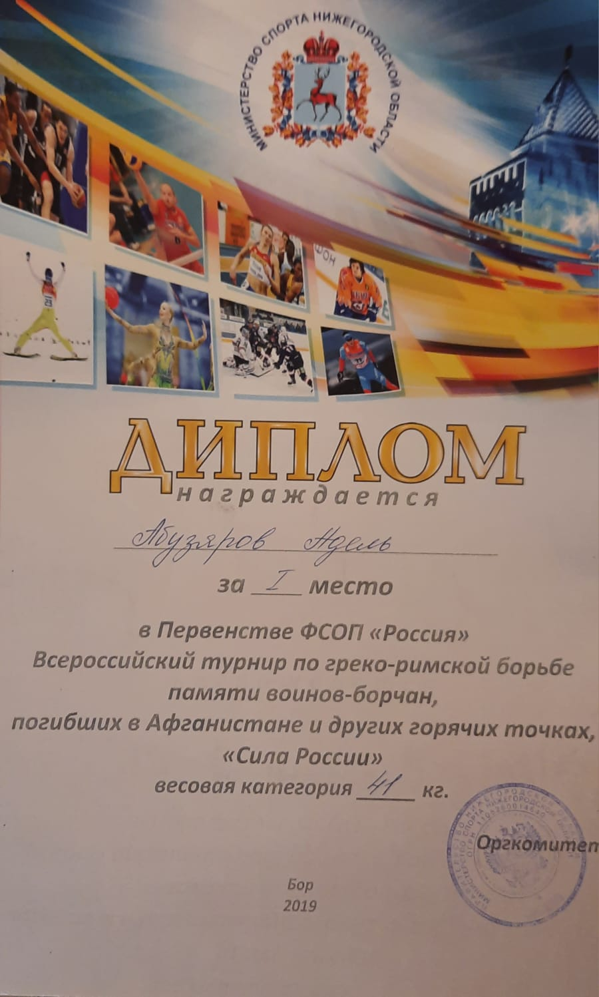

Slide 20
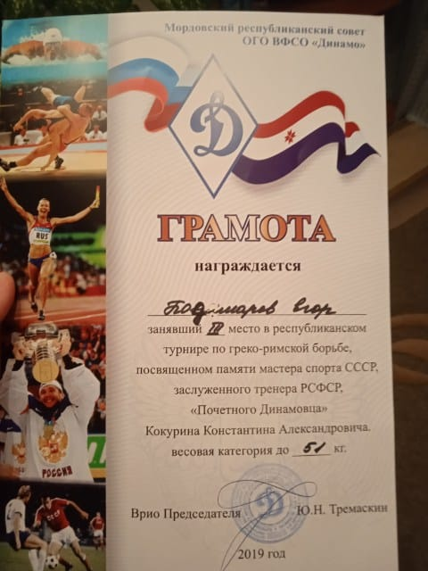

Slide 21
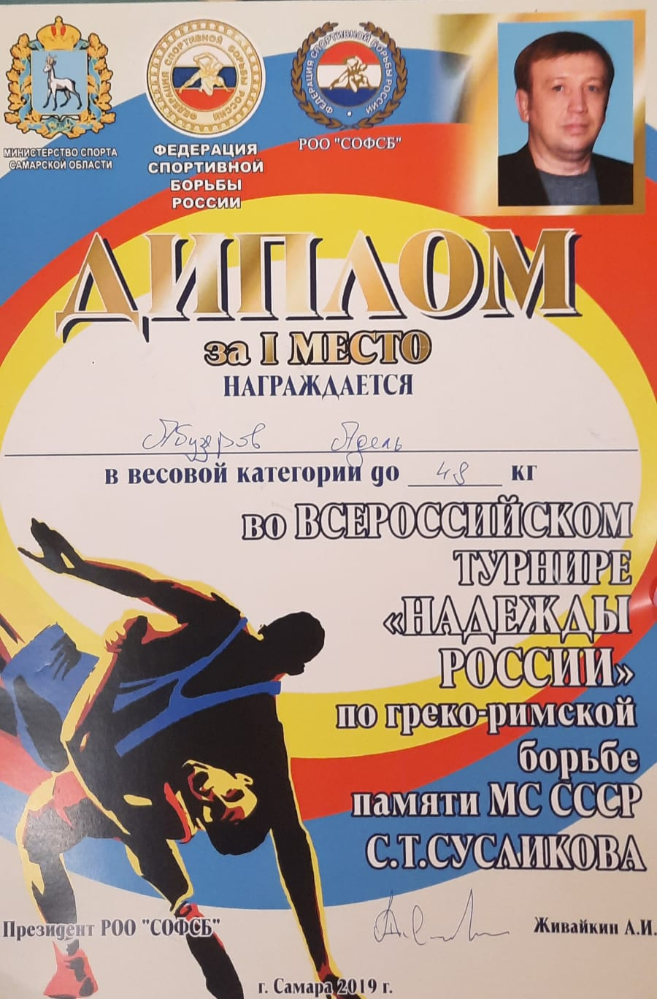
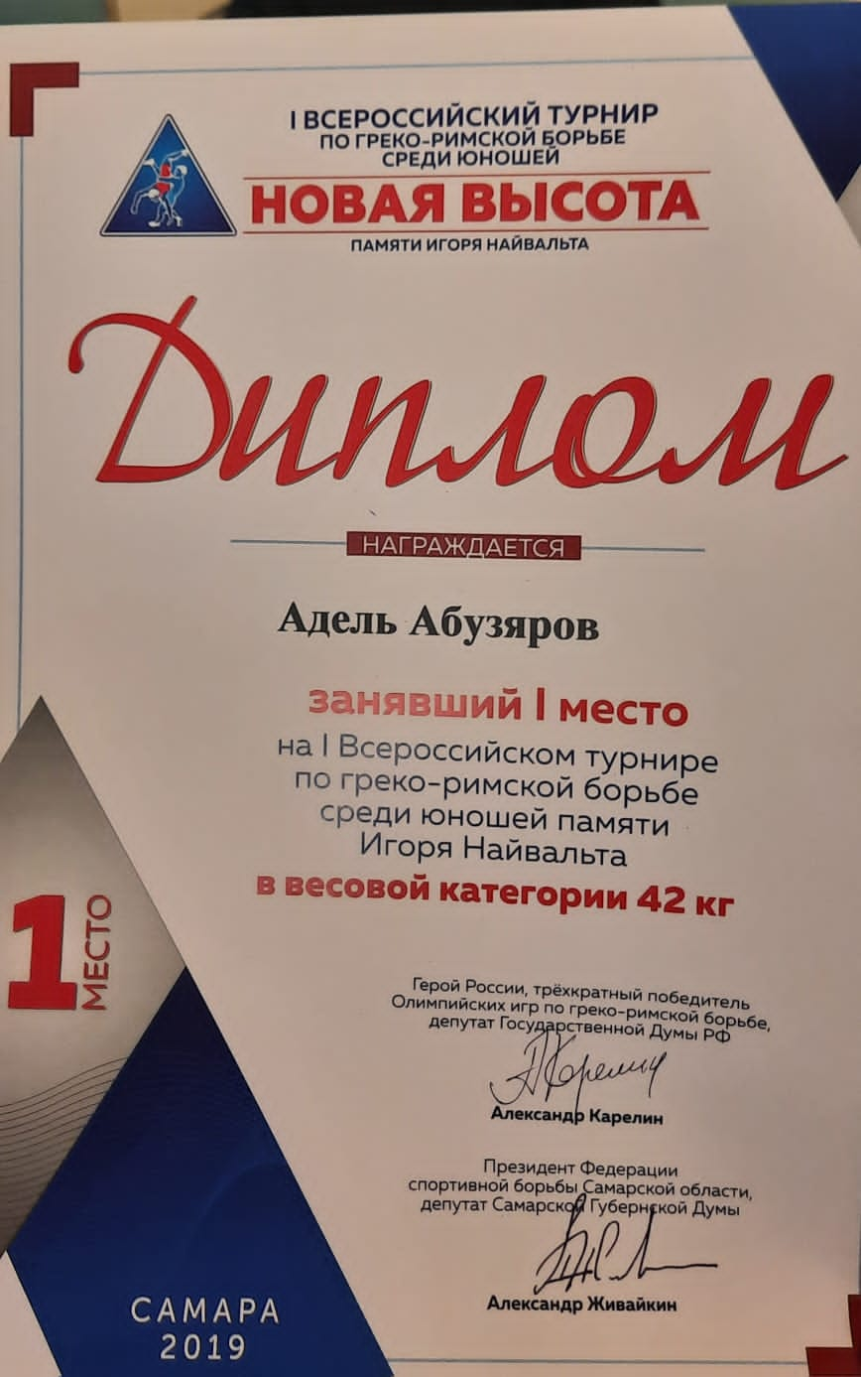

Slide 22
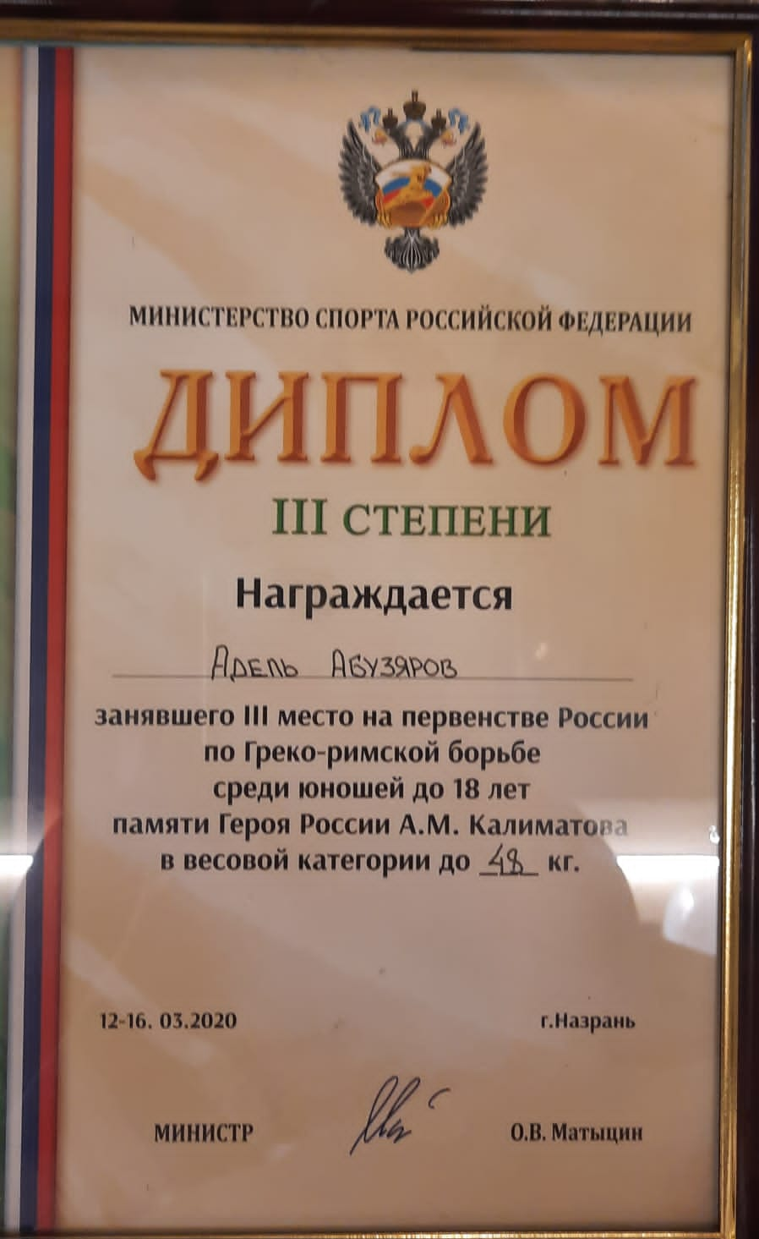
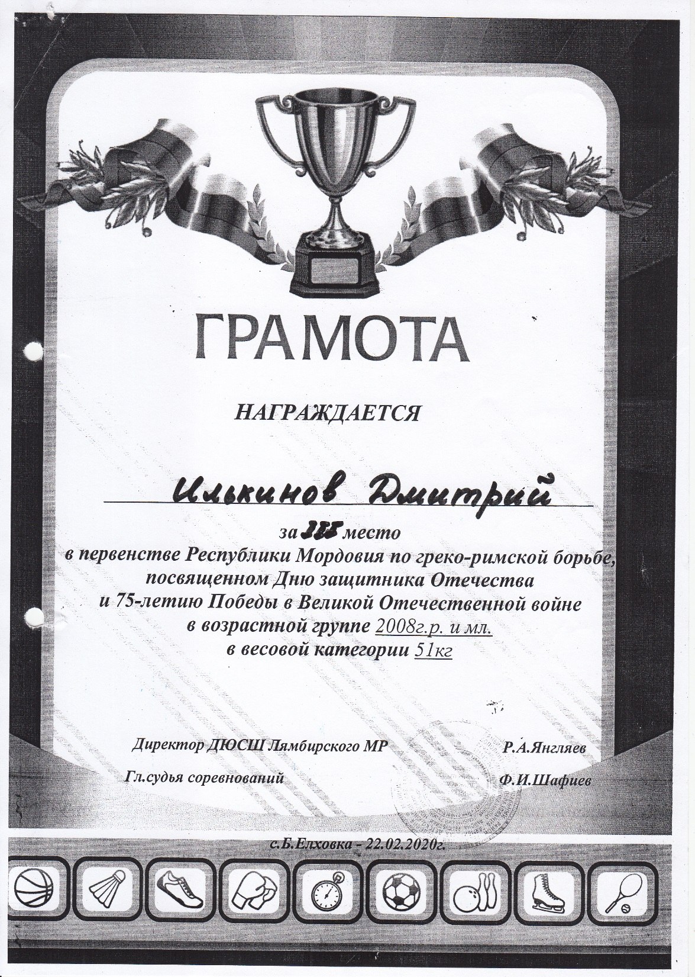

Slide 23
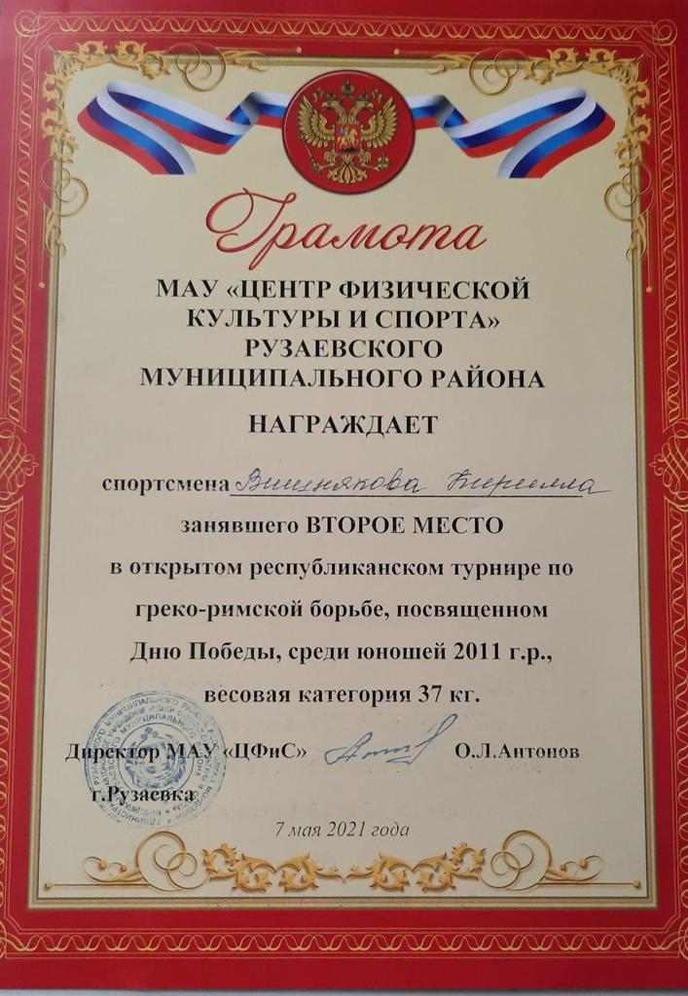
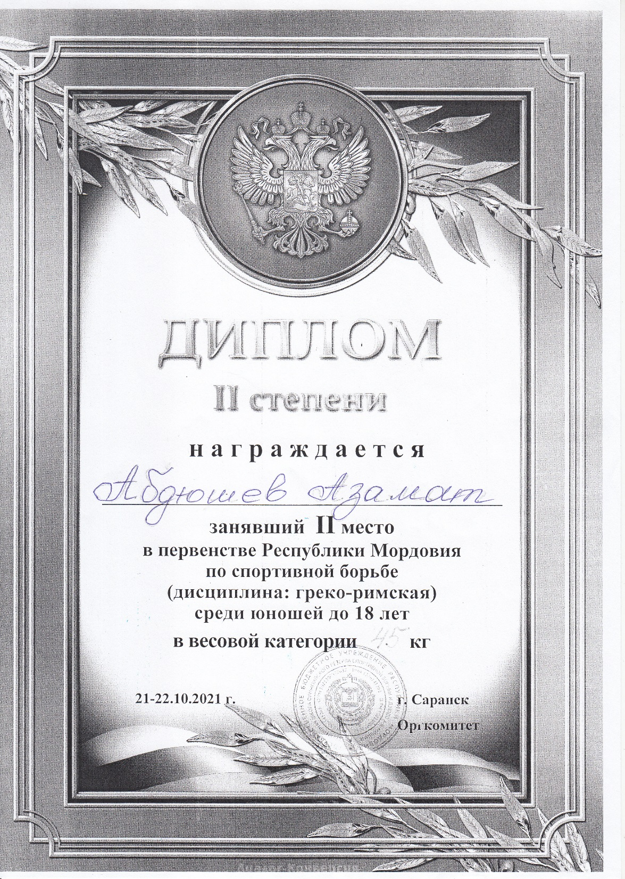

Slide 25
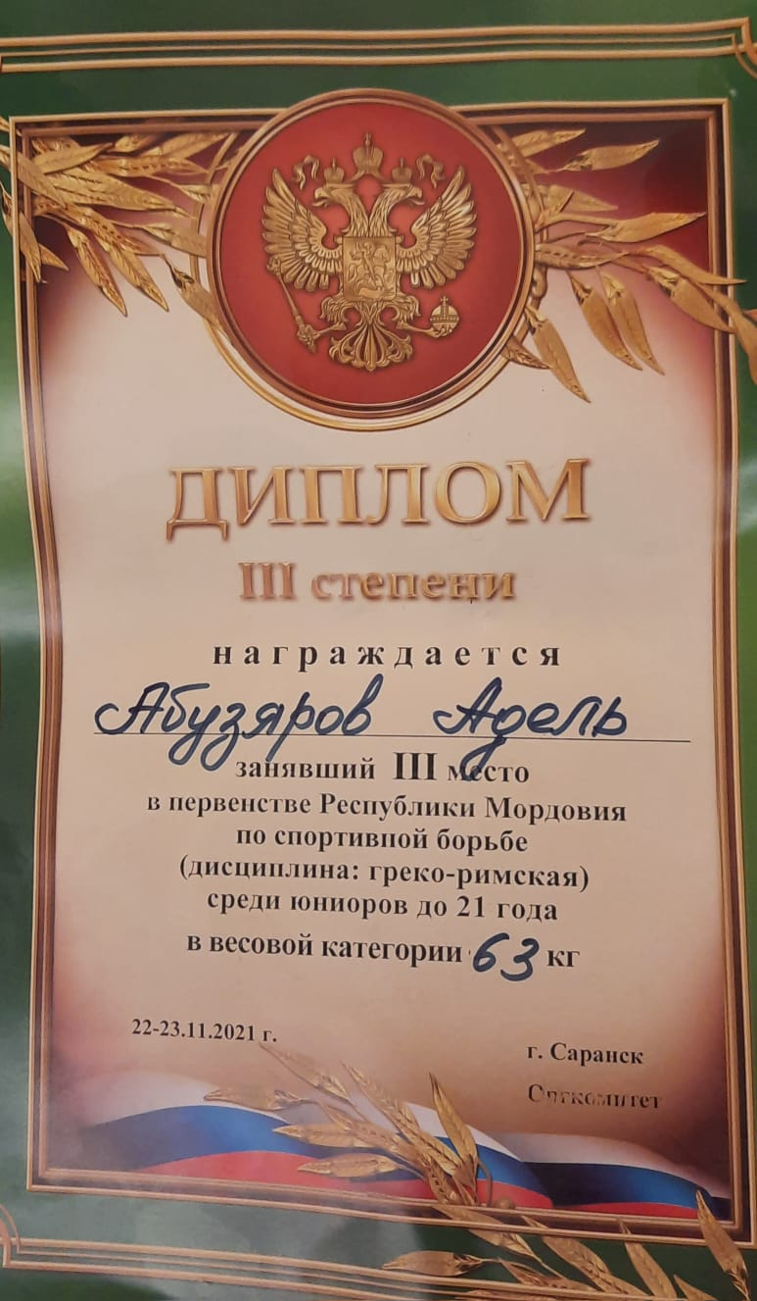
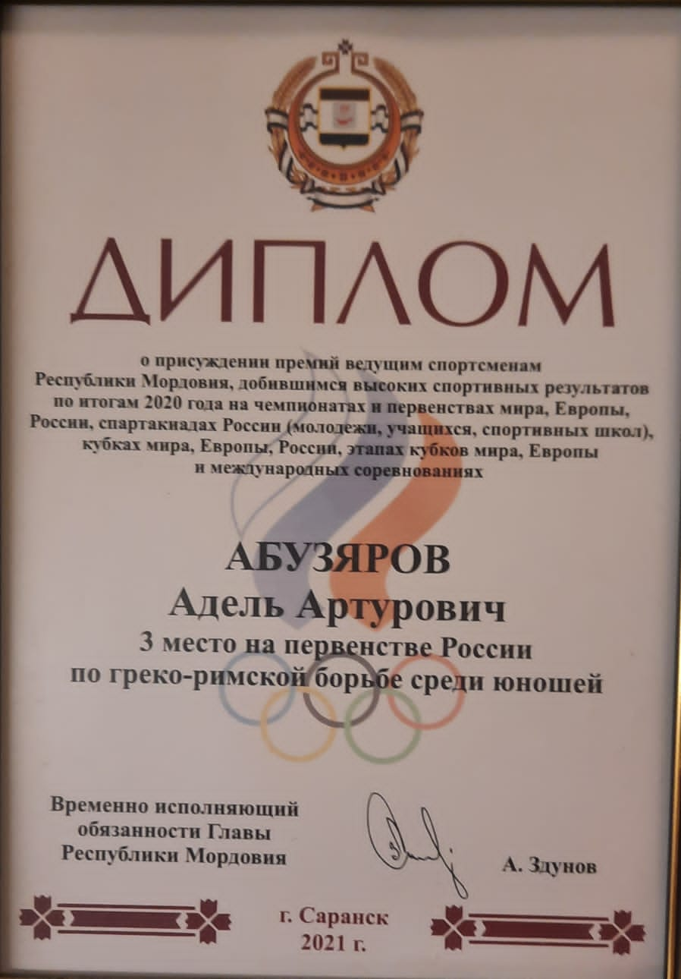

Slide 26
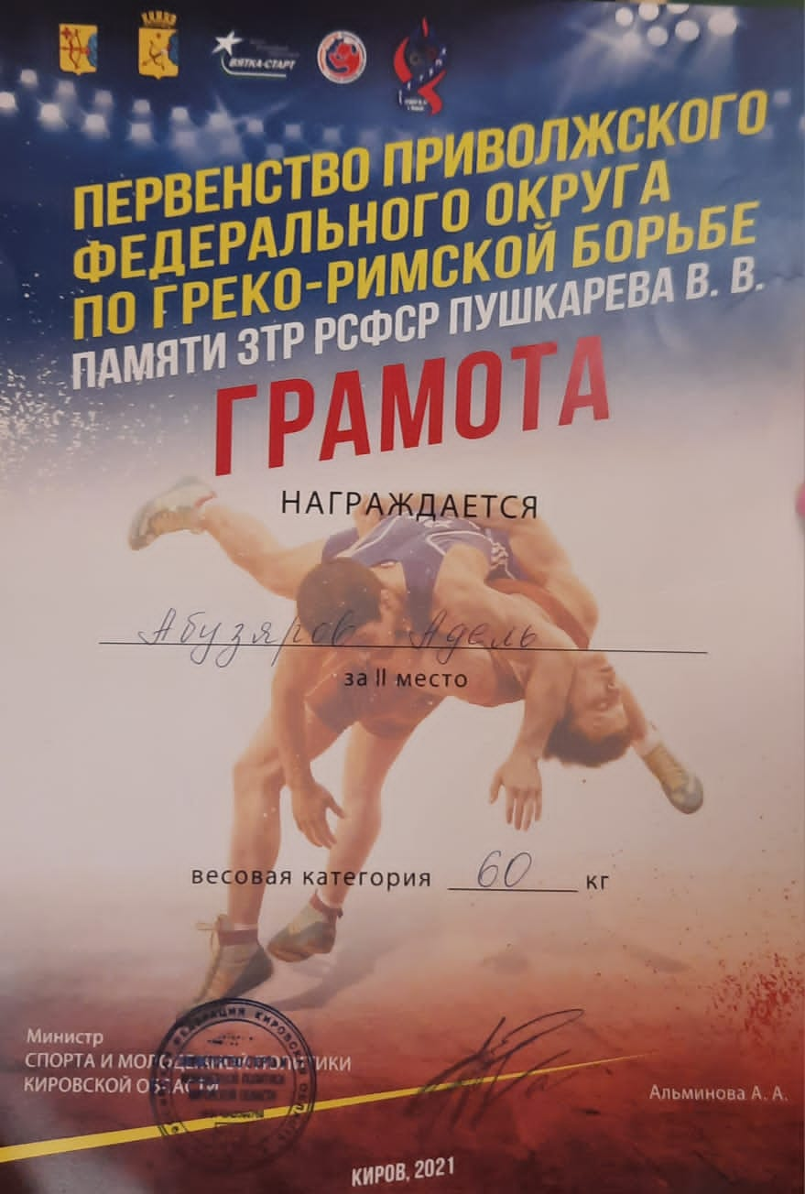

Slide 27
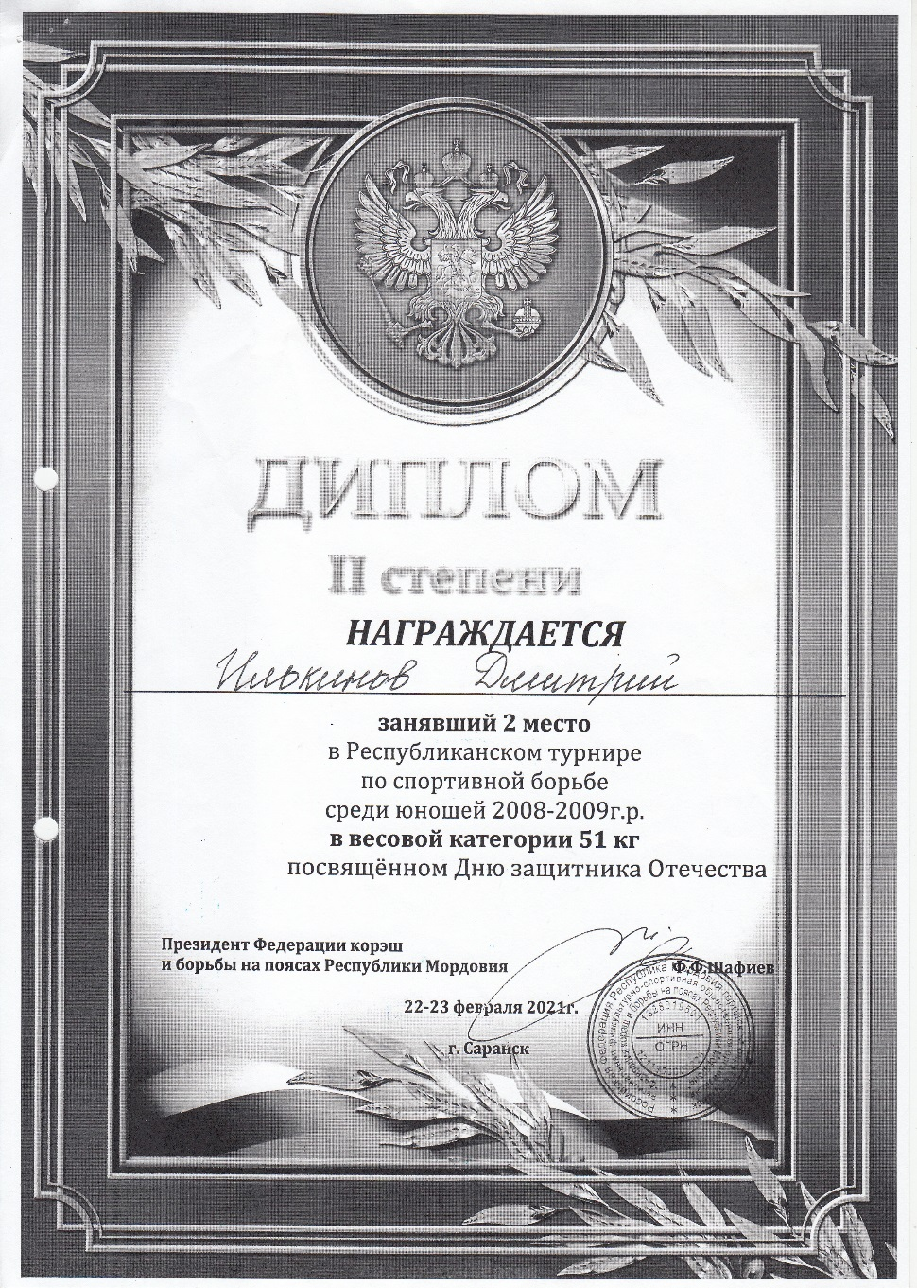
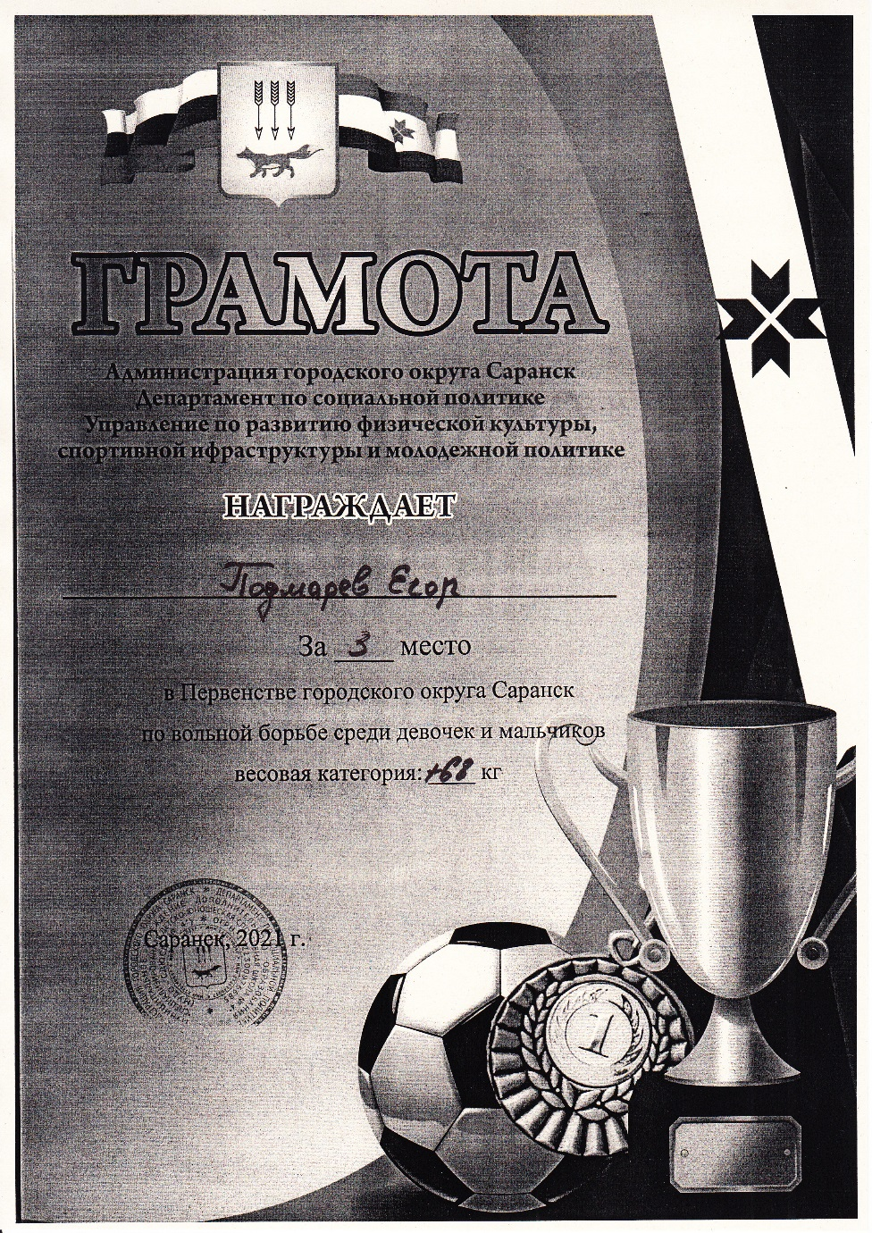

Slide 29
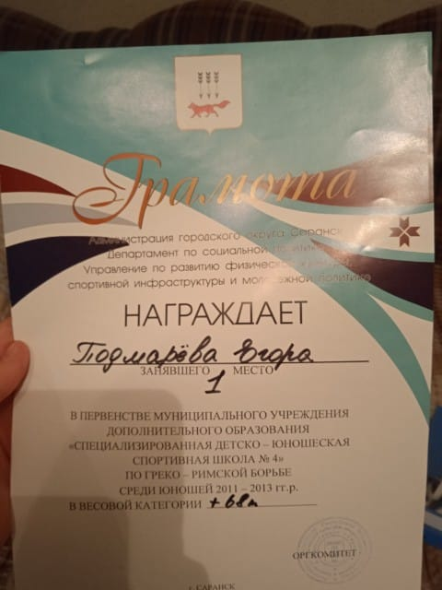
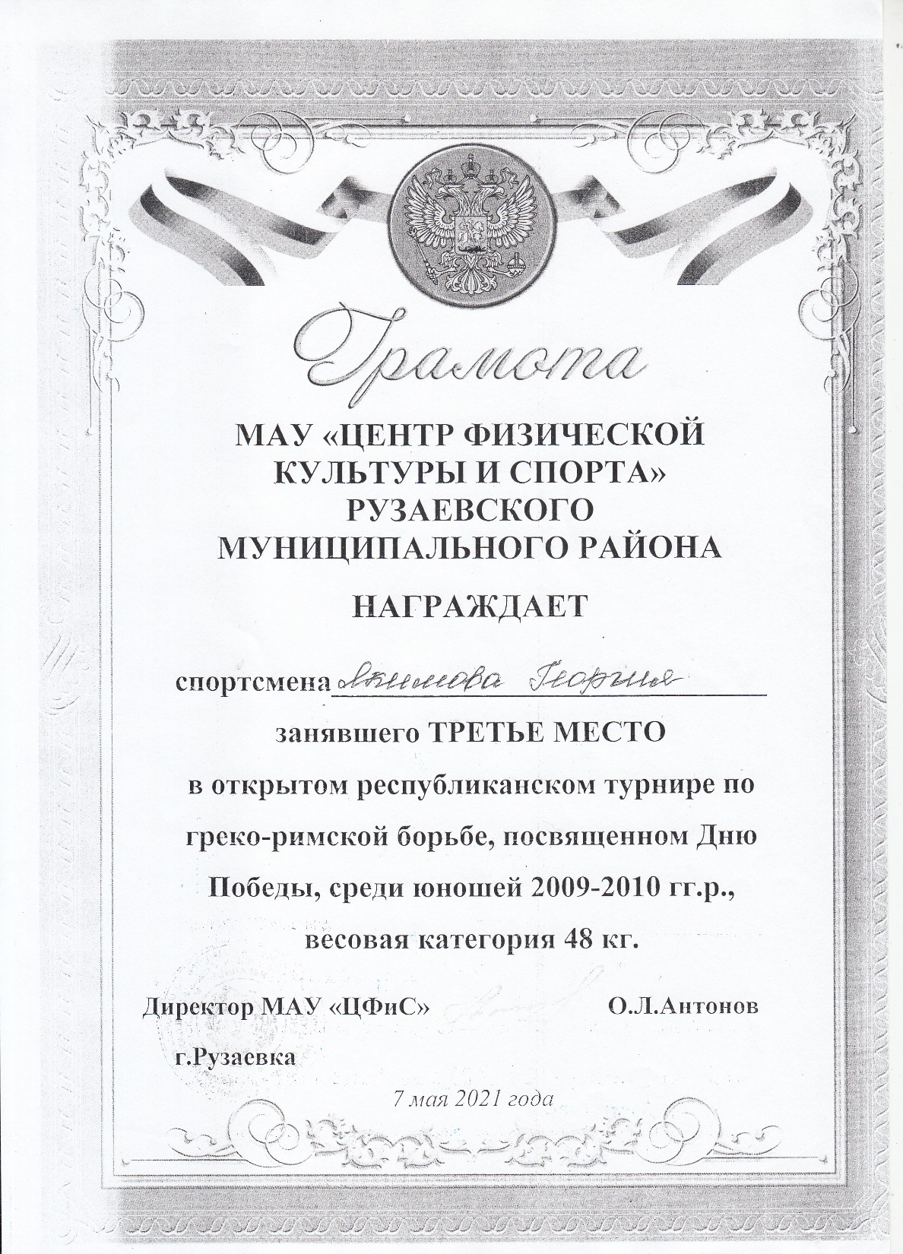

Slide 30
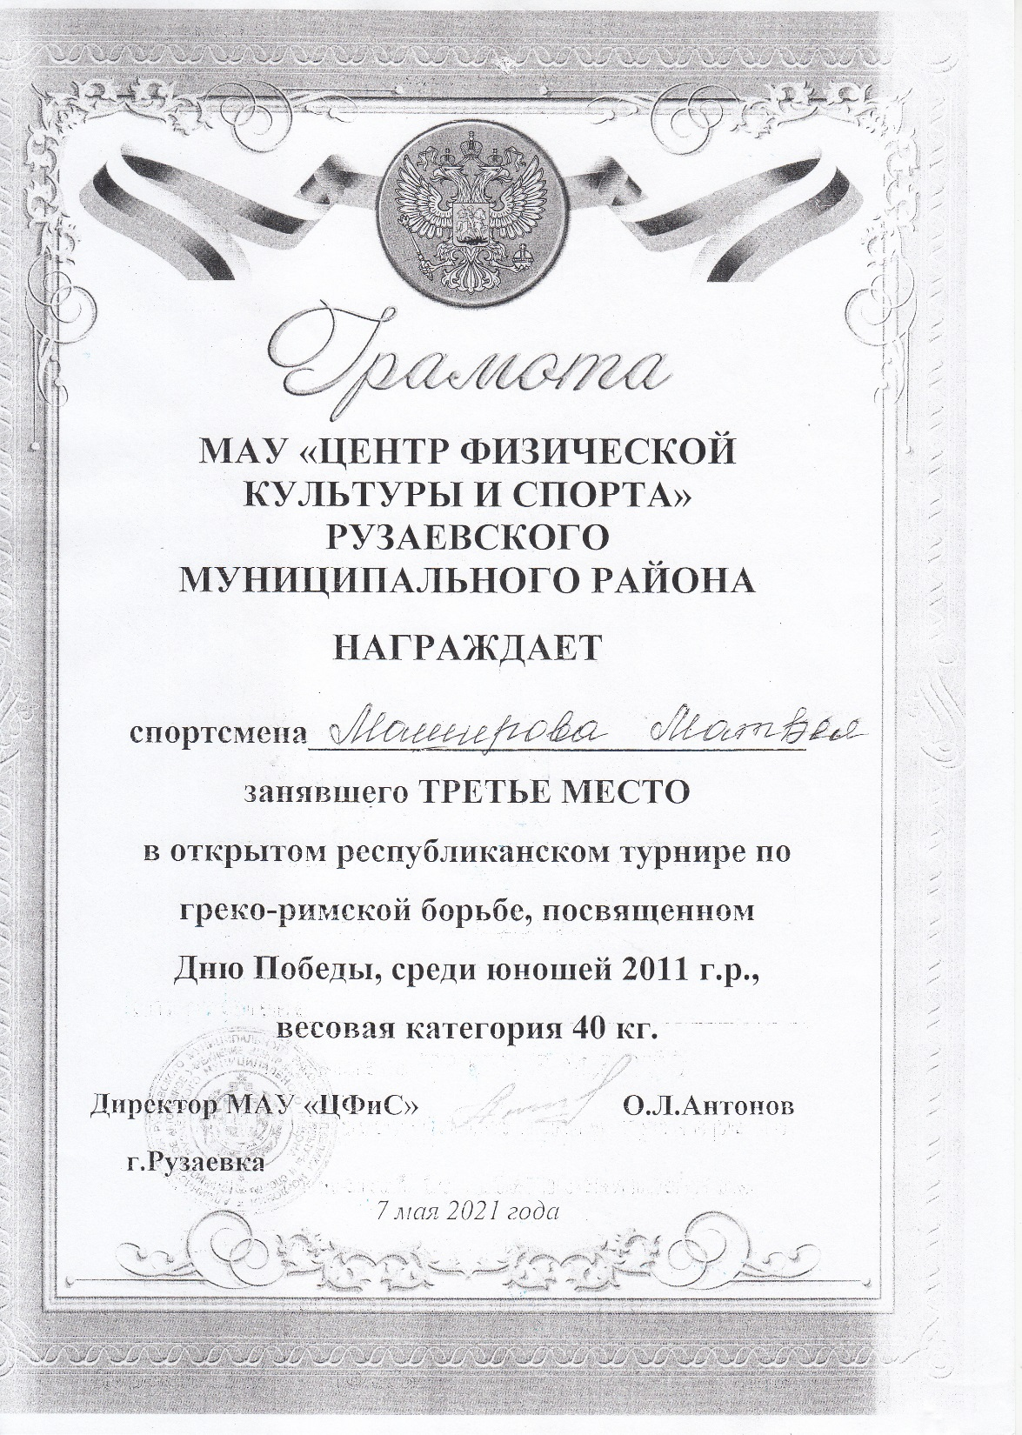
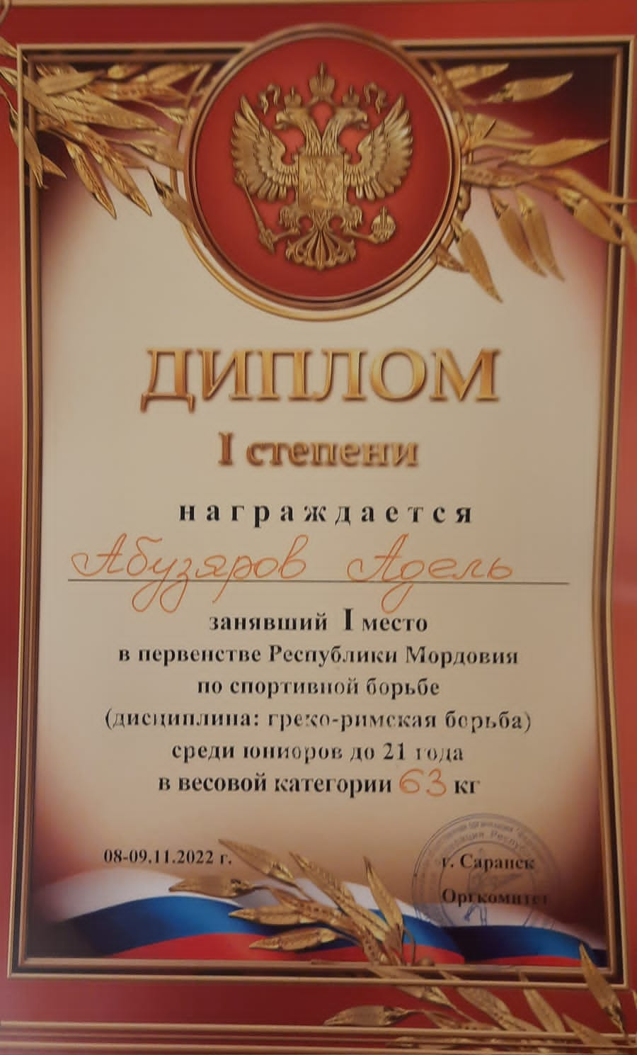

Slide 31
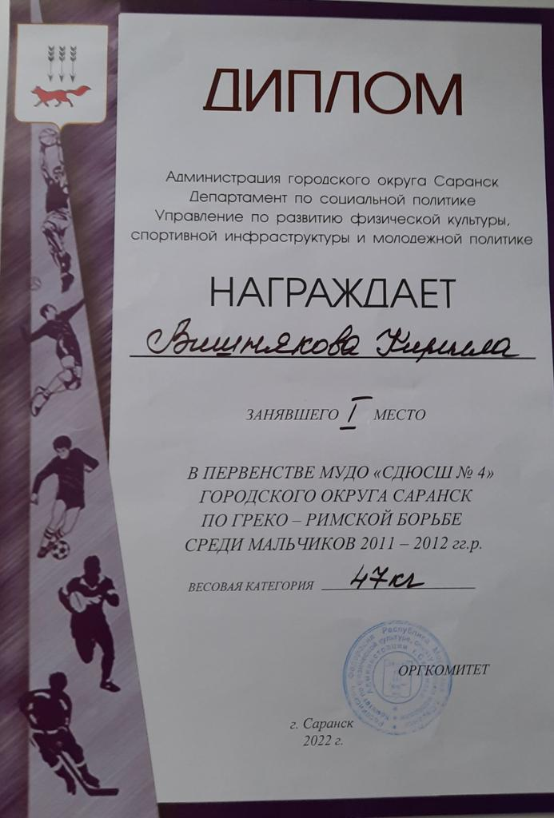

Slide 33
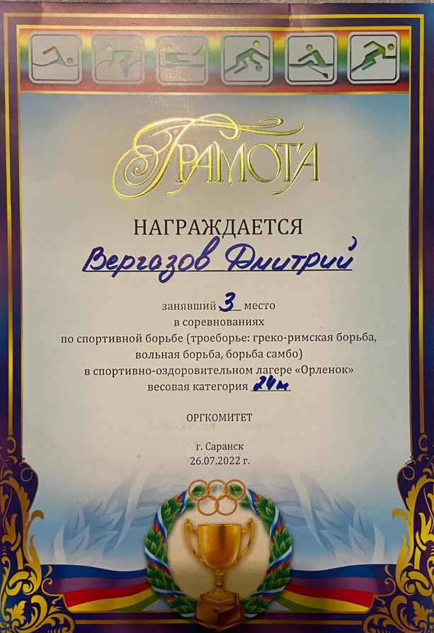

Slide 34
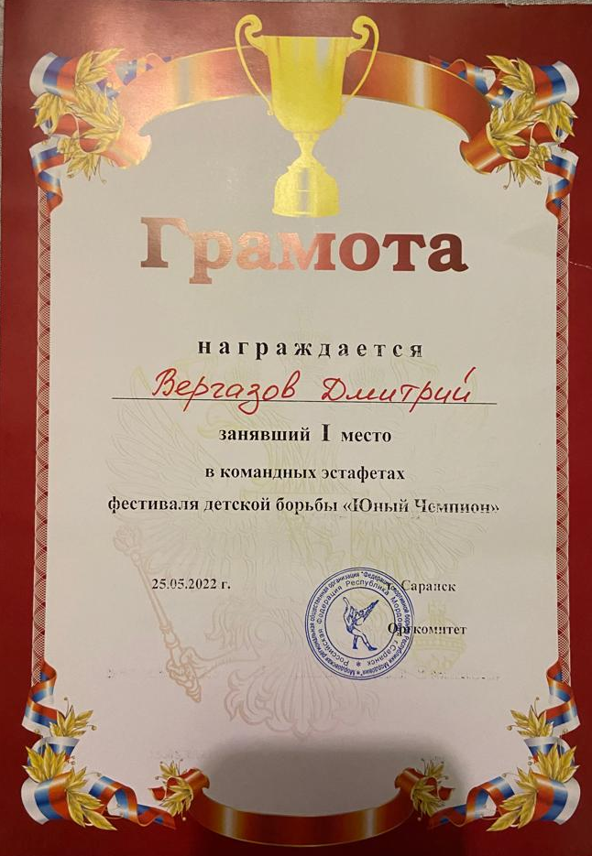
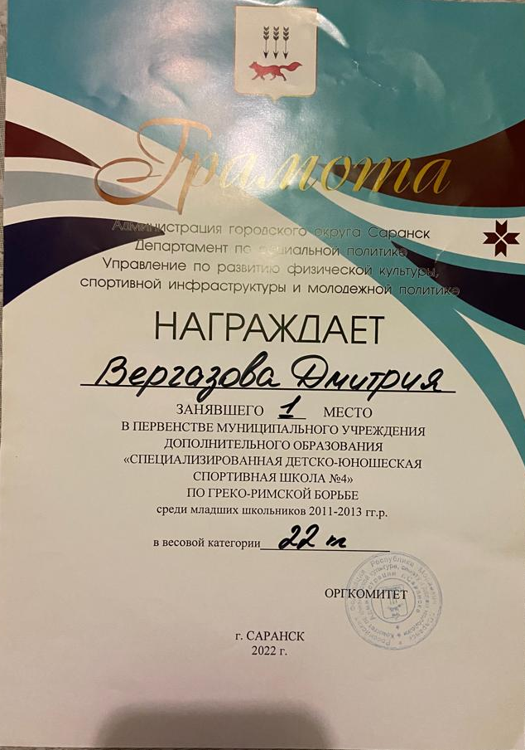

Slide 36
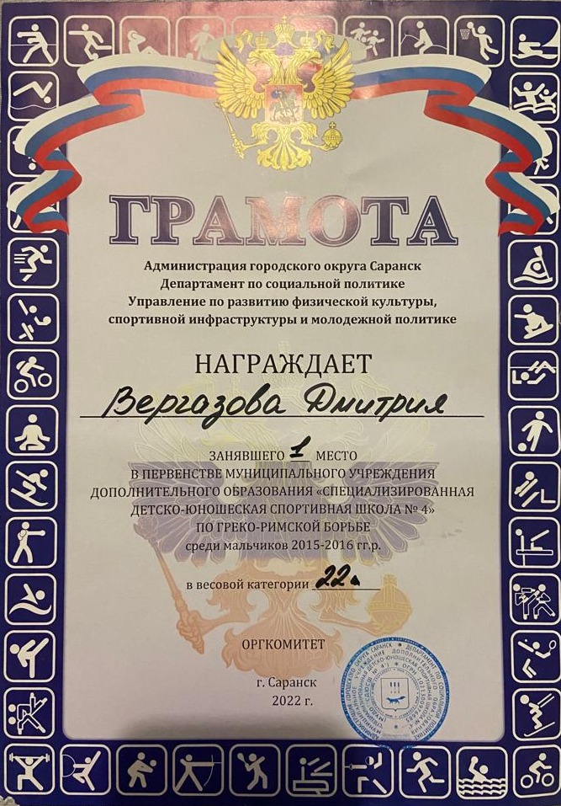
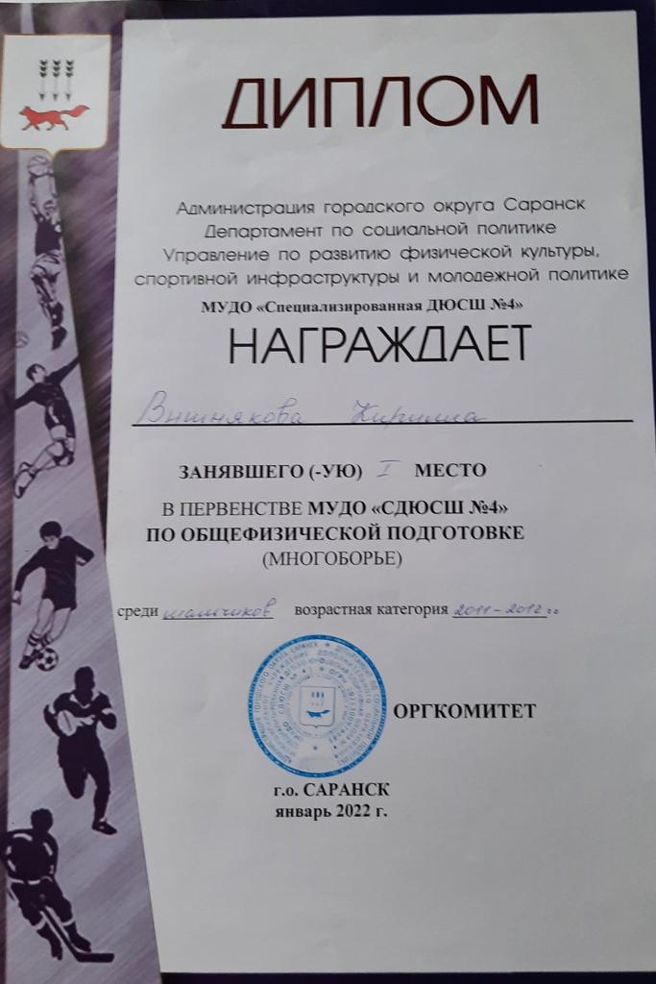

Slide 37
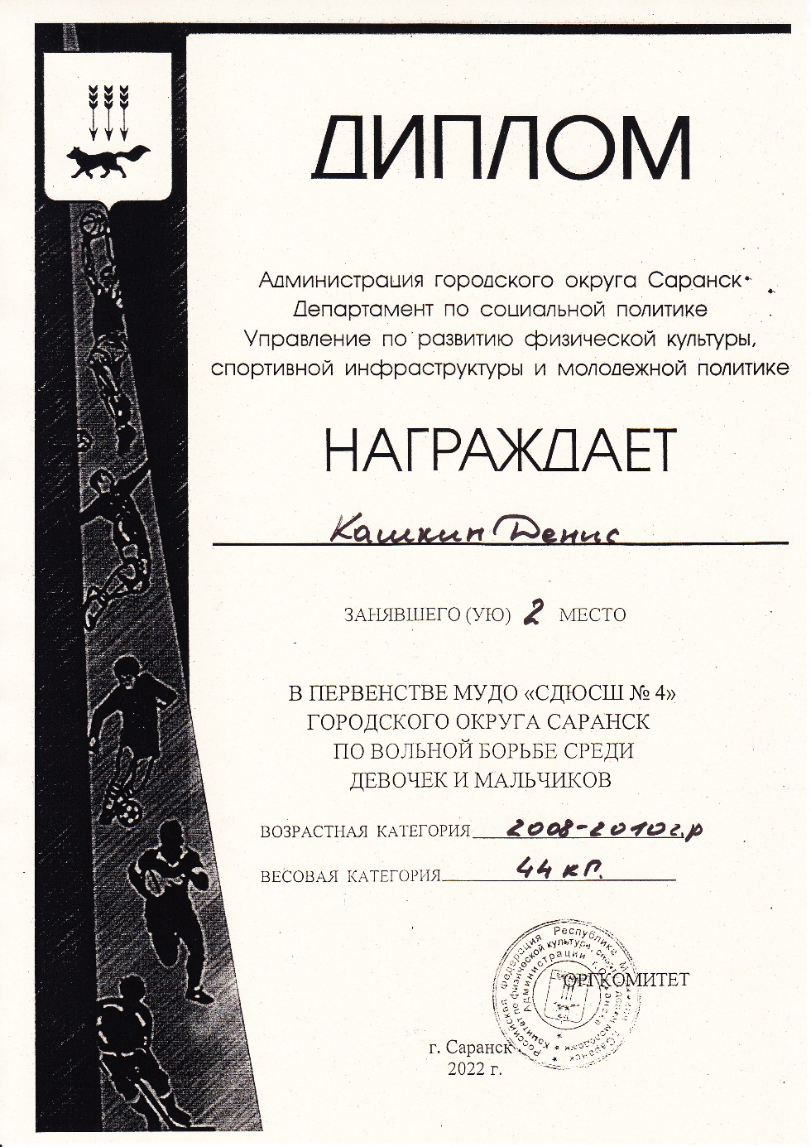
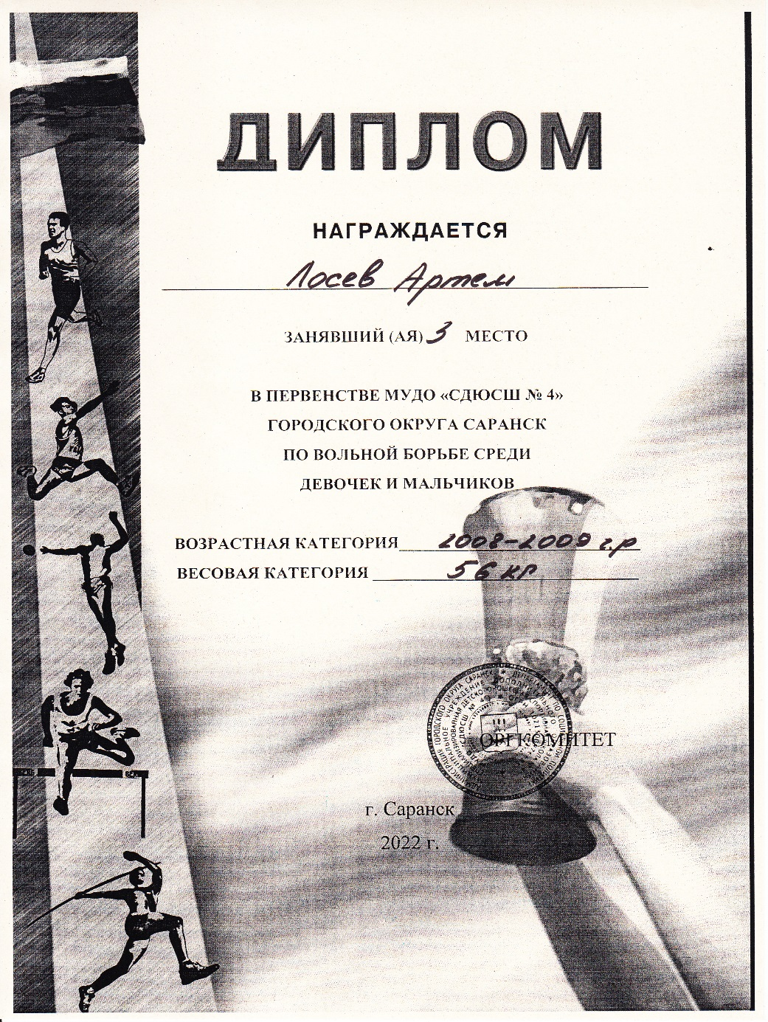

Slide 38
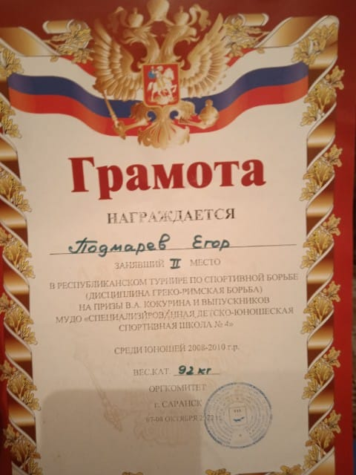

Slide 39
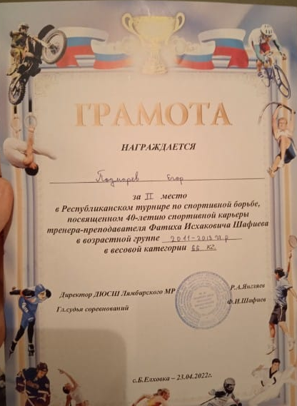

Slide 40
8. Система взаимодействия с родителями воспитанников
Родительские собрания (сентябрь, декабрь, февраль, май)
Проведение бесед на различные темы: «Здоровый образ жизни», «Воспитание нравственности и формирование правильной самооценки ребенка в семье», «Психологическая подготовка спортсмена», «Специфика семейного воспитания: позитивное и негативное», «Физиологическое взросление и его влияние на формирование личностных качеств спортсмена» (в течение учебного года)
Посещение учебно-тренировочных занятий, спортивно-массовых мероприятий (в течение учебного года)
Контроль за прохождением медицинского осмотра обучающихся в республиканском врачебно-физкультурном диспансере

Slide 41
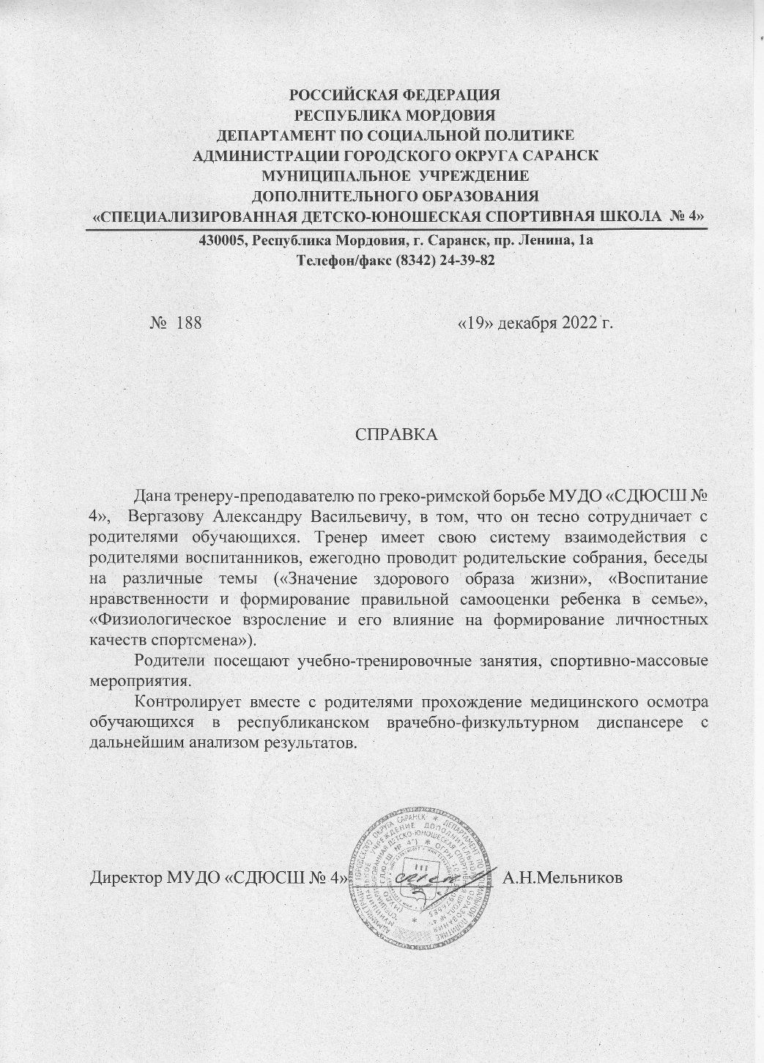

Slide 42
9. Награды и поощрения
- Благодарность Главы городского округа Саранск за многолетний добросовестный труд и достигнутые успехи в профессиональной деятельности.

Slide 44
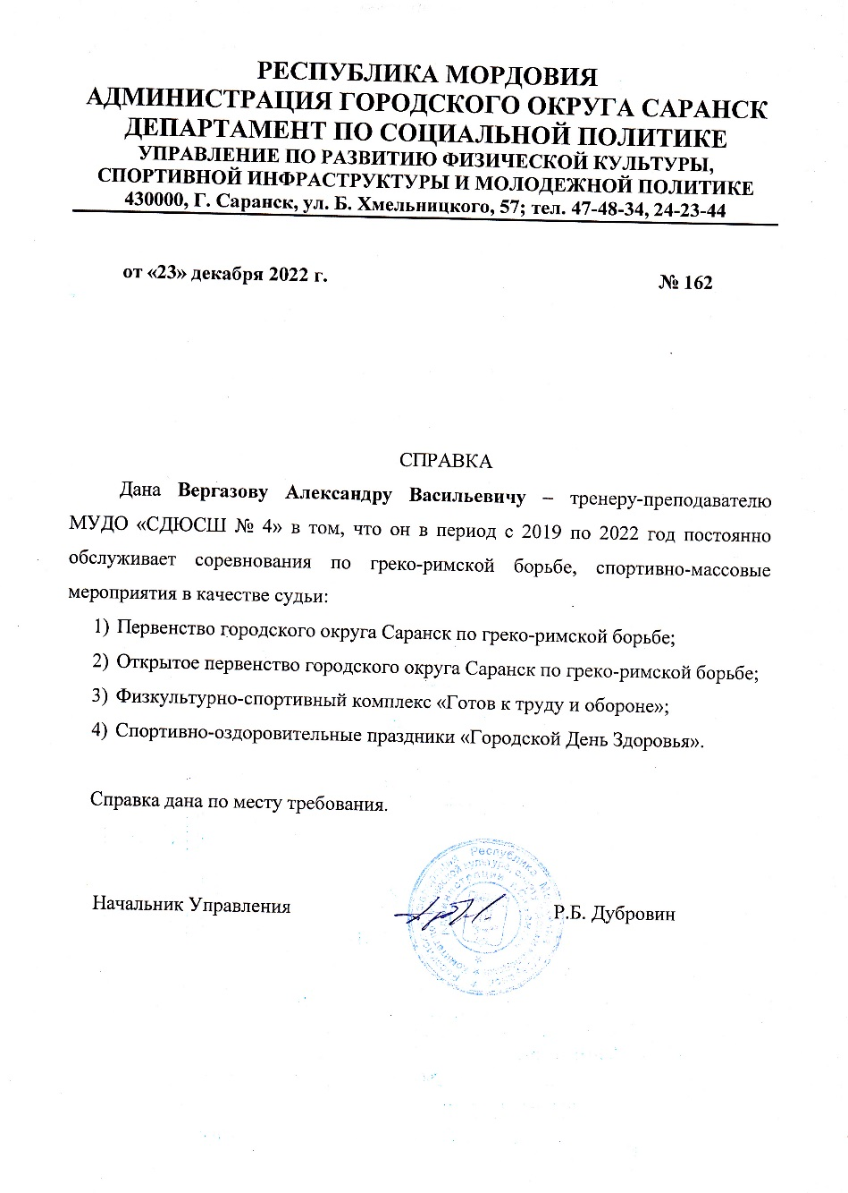
10.Общественно-педагогическая активность педагога : участие в комиссиях, педагогических сообществах, в жюри, конкурсов

